Slide 1
Математика
1 клас

Slide 2
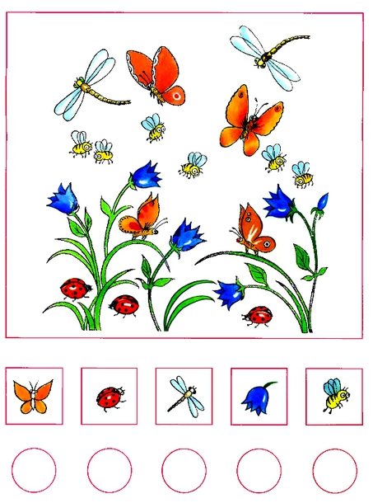
Полічи комах
Чи правильно записана кількість комах?
4
3
2
6
6

Slide 3
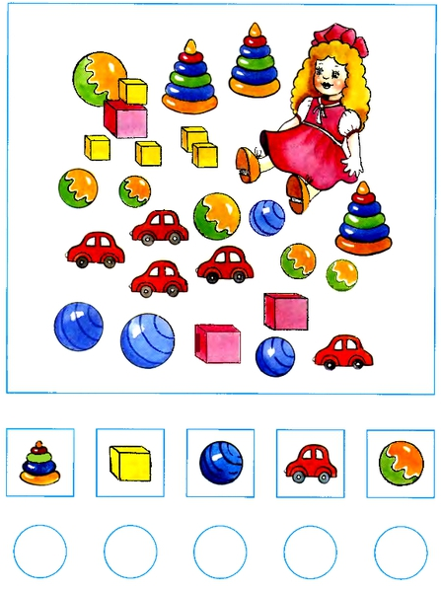
Полічи іграшки
Чи правильно записана кількість іграшок?
2
5
4
5
5

Slide 4
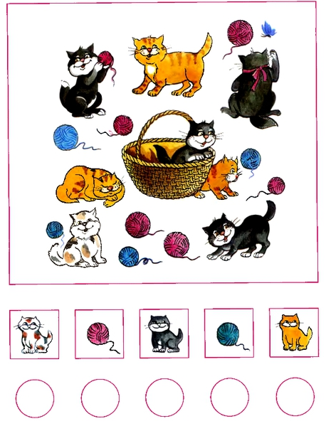
Полічи котиків та мотки
Чи правильно записана їх кількість?
1
5
4
4
2

Slide 5

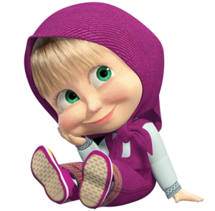
Маша вивчає з нами урок

Slide 6
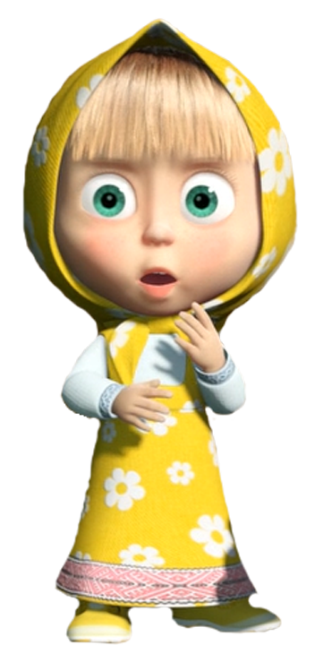

Весела лічба
Юра рибку упіймав,
Гриць картоплі накопав,
Тато із кринички
Витягнув водички,
А маленька Юля
Принесла цибулі,
Кропу і петрушки,—
Зварить мама юшку.
— Скільки у мами помічників?

Slide 7
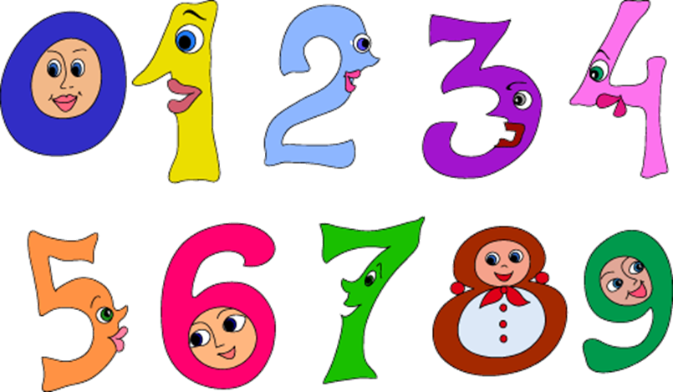
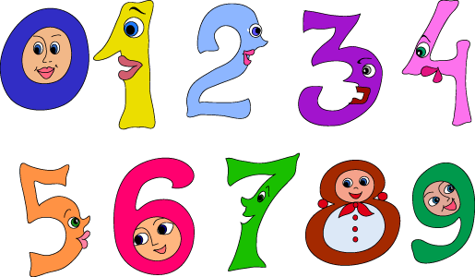
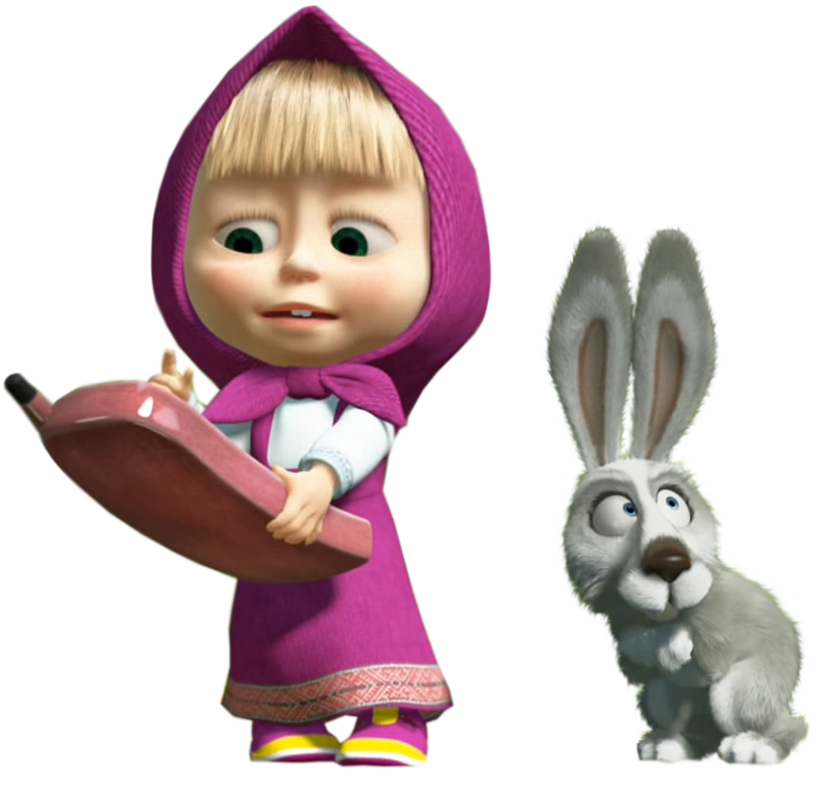
Лічба предметів. «Чарівні фігурки»
На екрані зявляється цифра. Викладіть відповідну кількість фігурок на парті.

Slide 8
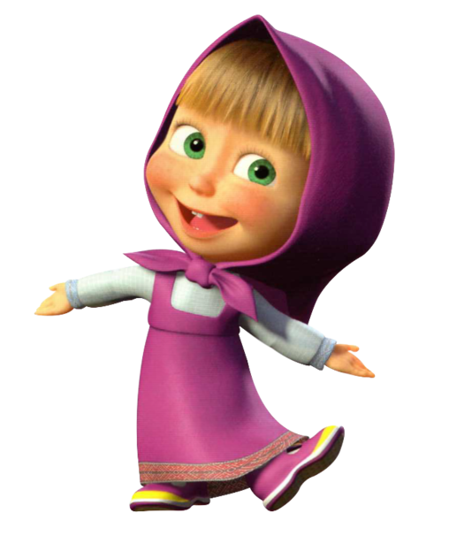
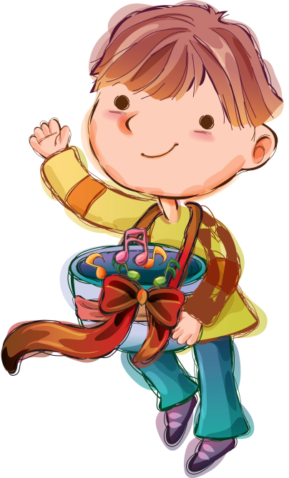
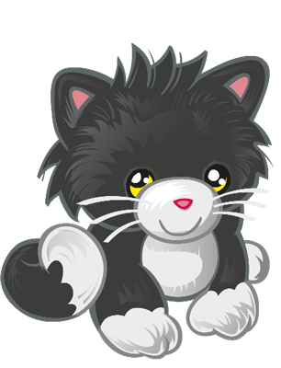
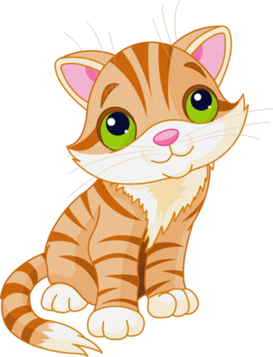
Логічне завдання
У бабусі є онук Микола, кішка Мурка, цуценя Булька.
Скільки онуків у бабусі?

Slide 9
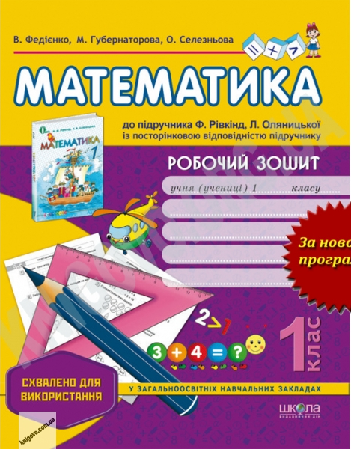
Стор. 10 , № 2

Slide 11
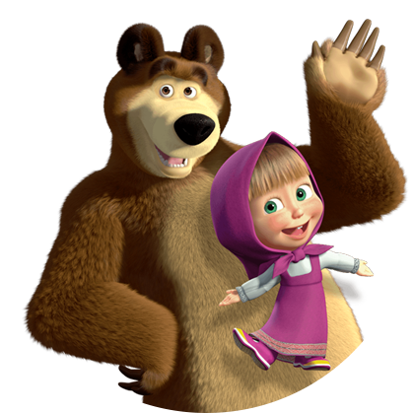
Фізкультхвилинка

Slide 12
Промінь. Кут. Розпізнавання ліній. Написання цифр
Урок 9

Slide 13
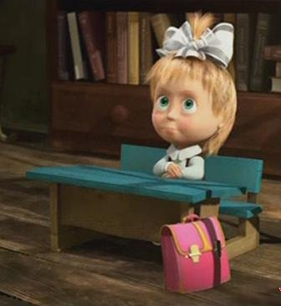
Це промені
Що робить точка-мандрівниця?
Скільки утворилося частин прямої?
Це утворилися промені.

Slide 14
Промінь
Промінь — це частина прямої, яка тільки з одного боку обмежена точкою.

Slide 15
Кут
Скільки фігур накреслила точка-мандрівниця?
Із скількох променів складається кожна фігура?
Це кути

Slide 16
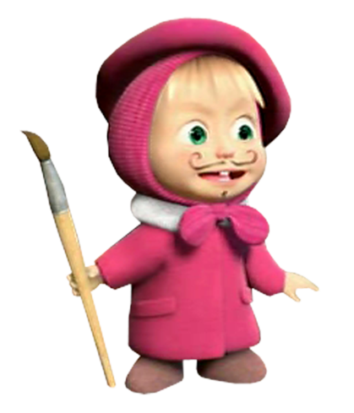
Кут
Кут — це фігура, утворена двома променями, що мають спільний початок

Slide 17

Стор . 16

Slide 19
РЕФЛЕКСІЯ
Ми рахували? Ми писали?
З якими геометричними фігурами ознайомилися?
Які цифри повторили?

Slide 20



Вибери і встав потрібний прапорець
Notes:
Л.Г.Петерсон Математика 1 ч.1 с.3 урок2

Slide 21

Які цифри ми вже вивчили!
1
2
3
4
5
6
7
8
9
10
Notes:
Соседи числа

